Slide 1
Electronique
2022-2023

Slide 2
Plan de la présentation
INTRODUCTION
PRÉSENTATION DE L’ÉLECTRONIQUE
LES SEMI-CONDUCTEURS

Slide 3
INTRODUCTION
L’électronique est une science technique qui étudie et conçoit les structures effectuant des traitements de signaux électriques (de courants ou de tensions électriques),
L’information désigne toute grandeur (physique, telle la température, le son ou la vitesse, ou abstraite, telle une image, un code…) qui peut évoluer en temps réel selon une loi inconnue à l’avance.

Slide 4
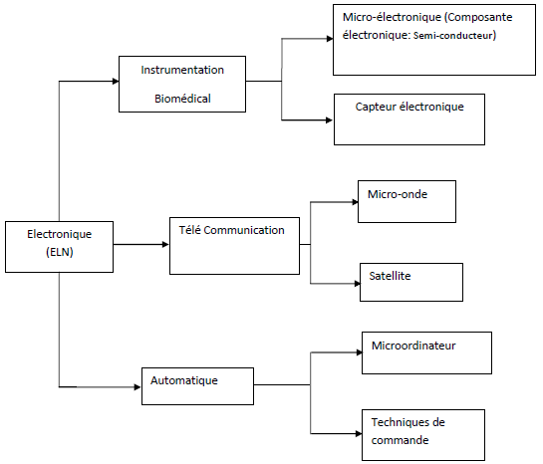
PRÉSENTATION DE L’ÉLECTRONIQUE

Slide 5
LES SEMI-CONDUCTEURS
Parmi les différents corps existants, en ce qui concerne l'électricité : Les matériaux conducteurs, qui permettent le passage du courant tel que le cuivre. Les matériaux isolants, non conducteurs de l'électricité tel que le mica. Entre ces deux limites, s'intercalent les matériaux semi-conducteurs, comme le germanium ou le silicium.

Slide 6
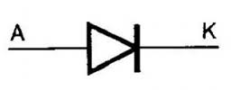
1- La diode
Une diode est un dipôle électrique unidirectionnel dont les bornes sont l’anode (A) et la cathode (K) ; le courant électrique ne peut circuler que de la zone P vers la zone N, à condition que la tension appliquée soit supérieure à une tension de seuil, de l'ordre de 0,7 V.
Domaine d’utilisation
Les circuits de redressement.
Les circuits de commutation ou pour les circuits logiques.
Les circuits qui permettent d'empêcher un signal ou circuits de limitation de dépasser une valeur choisie.

Slide 7
Merci pour votre attention

